Slide 1
ELABORAÇÃO DE PROJETOS
2º SEMESTRE DE 2015

Slide 2
AULA 03
CLASSIFICAÇÃO DE INVESTIMENTOS
Economicamente independente
Com restrição orçamentária
Economicamente dependente
Substitutos
Complementares
Dependência tecnológica
Mutuamente excludentes
Com dependência estatística

Slide 3
AULA 04: II. DEMANDA
Jocildo classificada em:
Tangíveis
Duráveis, não duráveis, capital
Intermediários
Mp, insumos
Intangíveis
Serviços públicos e privados
II.1) Tipo de produto
Bens de consumo
bens de consumo não-duráveis
Bens de consumo duráveis
Bens de produção
Bens intermediários (insumos e matérias-primas)
Bens de capital (máquinas e equipamentos)
II.2)Estrutura do mercado
II.3) Ciclo de vida
Introdução (demanda baixa, preço baixo ou alto)
Crescimento (variação da demanda, entrada de novos concorrentes)
Maturidade (lançamento de novos modelos)
Declínio (queda da demanda, produtos substitutos, obsolescência tecnológica, diminuição da necessidade, queda de preços)
II.4) Canais de distribuição

Slide 4
Aula 04: II.DEMANDA
Demanda e Receita
Diferença entre PROJEÇÃO DE DEMANDA e PROJEÇÃO DE RECEITAS
Drivers de Receitas
O Mercado
A Economia
Comportamento dos Competidores
Idade dos produtos/serviços
Esforços de Marketing
Capacidade

Slide 5
AULA 04: DEMANDA
II.1) Tipo de produto
Projeto público
Demanda da população
Excesso de procura pelo serviço
Nível de serviço aquem do desejado

Slide 6
AULA 04: II. DEMANDA
II.2) Estrutura de mercado
II.2) ESTRUTURA DE MERCADO
influencia formação de preço e demanda
Monopólio (1 fornecedor, muitos compradores)
Preços acima, controle nível de produção
Concessão legal ou barreiras à entrada (lixo, água, esgoto)
Monopsônio (muitos fornecedores, 1 comprador)
Comprador exerce o poder
Concorrência perfeita (produto idêntico, muitos fornecedores)
Concorrência monopolística (produtos diferentes, muitos fornecedores)
Oligopólio (poucos fornecedores, podem copiar ações)
Ações dos concorrentes impactam resultados dos demais
Oligopsônio (poucos compradores)
Notes:
Na concessão legal espera-se regulação dos preços, mas há concessão privada como coca-cola onde não há regulação dos preços.

Slide 7
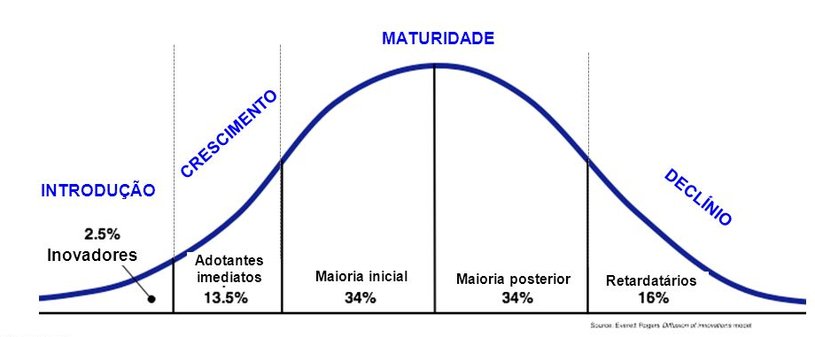
Aula 04: II. DEMANDA
II.3) ciclo de vida
Tempo de adoção de novos produtos

Slide 8
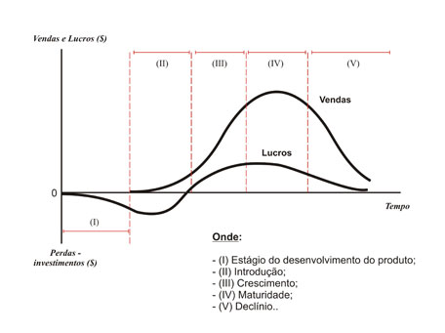
Aula 04: II. DEMANDA
II.3) ciclo de vida

Slide 9
Aula 04: II. DEMANDA
II.4) Canais de comercialização
II.4) CANAIS DE DISTRIBUIÇÃO
Escolha do canal afeta decisões de demanda? Estoques intermediários são importantes na projeção
Cimento: varejista 60%, industrial 10%, empreiteiras 30%
Azulejo: varejista, grandes atacadistas
Franquias
Concessionárias (bebidas, automóveis)

Slide 10
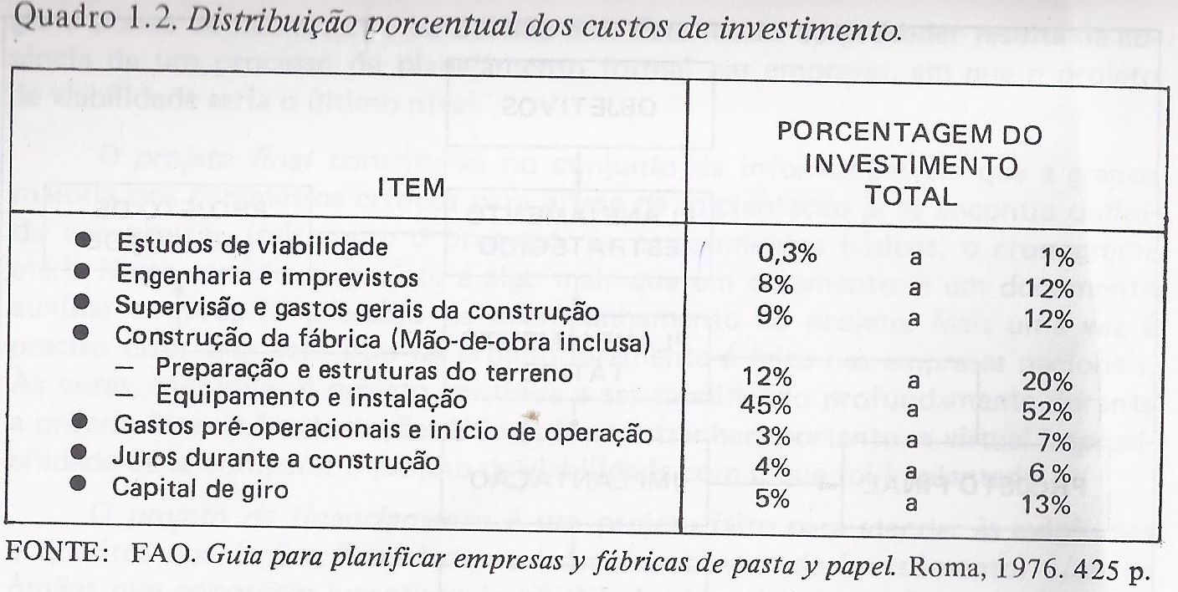

Slide 11
AULA 04: técnicas de projeção
Técnicas de análise quali e quanti
Pré-produto: P&D | Desenvolvimento: design e estratégia | Introdução: vendas baixas, lucro baixo | Crescimento: lucro sobe, concorrentes, preços caem | Maturidade e saturação: lucros caem, compete preço | Declínio: mercado restrito e especializado
Método delphi | Método delphi | Pesquisa direta | Técnicas estatísticas | Análise de séries de tempo | Analogia histórica
Painel de especialistas | Painel de especialistas | Testes de mercado | Pesquisa de intenção de compras | Modelos econométricos | Análise de regressão
Analogia histórica | Analogia histórica |  |  | Análise do ciclo de vida | Pesquisa de mercado
Notes:
Analogia: tv em cores 1970 e tv preto e branco 1951

Slide 12
AULA 04: técnicas de projeção
Técnicas
Taxa aritmética
Média geométrica
Regressão
Cuidados
Estabelecer hipóteses (hipóteses incorretas é a maior causa de erros)
Julgamento humano não deve ser subestimado
Tempo e recurso

Slide 13
AULA 04: técnicas de previsão
MÉTODOS QUALITATIVOS
BASEADOS NA OPINIÃO E EXPERIÊNCIAS DE ESPECIALISTAS
VENDEDORES / GERENTES / EXECUTIVOS
PESQUISA DE MERCADO / CONSUMIDORES
CASOS DE APLICAÇÃO
TENDÊNCIAS GERAIS DOS NEGÓCIOS
DEMANDA POTENCIAL FUTURA
DEMANDA DE NOVOS PRODUTOS E SERVIÇOS
ANALOGIA HISTÓRICA
TESTES DE PROTÓTIPOS
MÉTODO DELPHI

Slide 14
AULA 04: técnicas de projeção
Exercício no EXCEL
Fontes de informações
PNAD: http://www.ibge.gov.br/home/estatistica/pesquisas/pesquisa_resultados.php?id_pesquisa=40

Slide 15
AULA 05: LOCALIZAÇÃO
Etapas anteriores:
O que comercializar? características do produto
Quanto comercializar? análise da demanda (consumo duráveis, não duráveis, intermediários e bens de capital)
Hoje
Onde comercializar?
A quem comercializar?

Slide 16
LOCALIZAÇÃO
“Uma das mais importantes decisões de longo prazo sobre custos e receitas de uma empresa é sobre onde localizar suas operações. Custos de transporte podem alcançar até 25% do preço de venda do produto. Uma boa escolha de localização pode reduzir os custos totais em até 10%”.
Heizer e Render (1990)

Slide 17
Objetivo da localização
Objetivo: encontrar localização ótima
Maior diferença entre receitas e custos
Ou o maior lucro
Compatível com a vida útil do negócio no local
Processo de aproximações sucessivas
Decisões de investimento periódicas
Expandir o que existe
Reter a fábrica ou implantar outra
Relocalizar a fábrica atual
localização
logística
produção
mercado
Notes:
A decisão por localização de um processo de produção ou operaçào é uma decisão de longo prazo, portanto é aconselhável antecipar as condições futuras (processo de planejamento estratégico).
O método dos orçamentos comparados não inclui o fator TEMPORAL.

Slide 18
Objetivo da localização
Escala regional (setor industrial)
Custos de transporte
Diferenciais de custo de suprimentos e mod
Acesso aos mercados
Escala urbana (comércio e serviços)
Regulamentação do uso do solo
Aluguel da terra
Vias de acesso
Tempo de deslocamento
Plano diretor das cidades
Notes:
A decisão por localização de um processo de produção ou operaçào é uma decisão de longo prazo, portanto é aconselhável antecipar as condições futuras (processo de planejamento estratégico).
O método dos orçamentos comparados não inclui o fator TEMPORAL.

Slide 19
Abordagem dinâmica
Imperfeições no mercado: custos de implantação
Custo de aquisição
Custo de distribuição
Custos de transformação
Notes:
Custos de aquisição; compra ou transporte das entradas (matéria-prima, energia, mão-de-obra)
Custos de distribuição:distribuição para mercados consumidores
Custos de transformação; investimento feito na instalação como gastos de capital e custos de operação do processo.

Slide 20
Métodos de análise
1. Teoria da localização
2. Orçamentos comparados

Slide 21
1. Teoria da localização
Problema da macrolocalização
Oneroso no levantamento das informações (porém projetos de grande porte absorvem)

Slide 22
2. Orçamentos comparados
Considera os fatores mais influentes na escolha – fatores locacionais quantitativos
Dependente das entradas (mp volumosa ou pesada)
Dependentes das saídas (mercado, margem baixa)
Dependentes do processo (condições atmosféricas, vias, mo especializ, água)
Impostos, fatores legais e incentivos
Meio ambiente
- fatores locacionais qualit
Preferências pessoais
Quatro grupos de critérios (Casarotto):
políticas de negócios
Estratégias globais
Estratégias de comercialização
Estratégias de produção
Notes:
ORÇAMENTOS COMPARADOS
- Macro e microlocalização
- Para processos de pequeno e médio porte
- Método para atender objetivo da empresa
Objetivo da empresa entende-se por: aumentar o lucro, mas não só isso. Envolve também a satisfação das pessoas que trabalharào em determinado local.
Dependentes das entradas: quando o processo exige mp volumosas e/ou pesadas. Ex: Produção de cimento e celulose
Dependentes das saídas: o mercado é de grande importância: localizar-se perto do mercado. Ex: serviços, refrigerantes e cervejas (valor é baixo e custo de distribuição é importante)
Dependentes do processo: grande quantidade de água ou pureza da água; alto consumo de energia; processos que causam poluição ambiental, processos condicionados a condições atmosféricas (ex. Plantio de uva e café), depende de mo abundante ou especializada, dependem de vias de transporte
Exemplos:
Perecibilidade (frango, celulose, cana, leite)
Custo (jazidas)
Ganho concorrencial (comércio e serviços)

Slide 23
2. Orçamentos comparados
Etapas do modelo
Seleção dos fatores locacionais importantes
Escolha de zonas
Pesquisas locais nas zonas pré-qualificadas (geográfica, mp, tarifas transporte, mo, pesquisa de mercado)
Atribuição de pesos aos fatores escolhidos
Peso de acordo com participação no custo de produção
Peso de acordo com particip no custo de invest
Comparação final
Macrolocalização
Microlocalização (bairro, subúrbio, zona rural…)
Notes:
1. Pode ser feito a escolha dos fatores por meio de entrevistas dentro da empresa, ou se for processo semelhante a outros, já se tem informaçòes e experiencia interna
2. Seleção de zonas:os fatores escolhidos na fase anterior são aplicados nas regiões julgadas mais compatíveis. Fase de peneiramento: sào excluídas em fases sucessivas aquelas que nao apresentam os rquisitos necessários
3. Pesquisas locais: pesquisas geográficas, existência de mp, tarifas de transportes, disponbilidade de mo especializada, pesquisa de mercado
Falar do exemplo do MAGAZINE LUIZA que saiu na exame agosto/2008.
4. Os pesos nos fatores pode ser dado de acordo com:
sua participação nos custos de produção e/ou distribuição
participação nos custos de construção e/ou investimento
outros critérios: particulares
FALHA; nao incluir o fator temporal. Assim pode ser suprido isso fazendo um projeto de viabilidade completo para cada um dos locais pré-selecionados, e as eventuais mudanças que poderào ocorrer no futuro estarào previstas quando trouxer isso a valor presnete, por uma dada taxa de desconto.
TÉCNICAS: pode ser feita uma análise quantitativa simoles como o modelo dos torques mínimos (massa x distância) ou até modelos que envolvem pesquisa operacional.

Slide 24
2. Orçamentos comparados
Pontos (0 a100)
Fatores de localização
Peso
Local 1
Local 2
Local 3
Sindicatos e clima
Proximidade de fornecedores
Taxas sobre salários
Ambiente da comunidade
Proximidade dos clientes
Modos de transporte
Serviço de publicidade
.30
.20
.15
.15
.10
.05
.05
80
100
60
75
65
85
50
65
91
95
80
90
92
65
90
75
72
80
95
65
90

Slide 25
2. Orçamentos comparados
Valores com pesos
Fatores de localização
Local 1
Local 2
Local 3
Sindicatos e clima
Proximidade de fornecedores
Taxas sobre salários
Ambiente da comunidade
Proximidade dos clientes
Modos de transporte
Serviço de publicidade
Total de pontos
24.00
20.00
9.00
11.25
6.50
4.25
2.50
77.50
19.50
18.20
14.25
12.00
9.00
4.60
3.25
80.80
27.00
15.00
10.80
12.00
9.50
3.25
4.50
*82.05
© 1998 by Prentice-Hall Inc
Russell/Taylor Oper Mgt 2/e

Slide 26
2. Orçamentos comparados
Microlocalização
Custo do terreno
Transporte de mão-de-obra (ex. Petrobras 300 km da costa)
Proximidade de rodovias e terminais
Topografia
Tipo de solo
Comunicações
Matérias-primas e insumos locais
Possibilidades de ampliações
Limitações para edificações
Poluição ambiental

Slide 27
Outras técnicas (fonte: Prof. Marcio Mattos)
Carga-distância
Centro de gravidade

